Slide 1
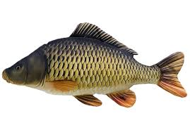
KAPOR OBYČAJNÝ
RYBY
3. ROČNÍK

Slide 2
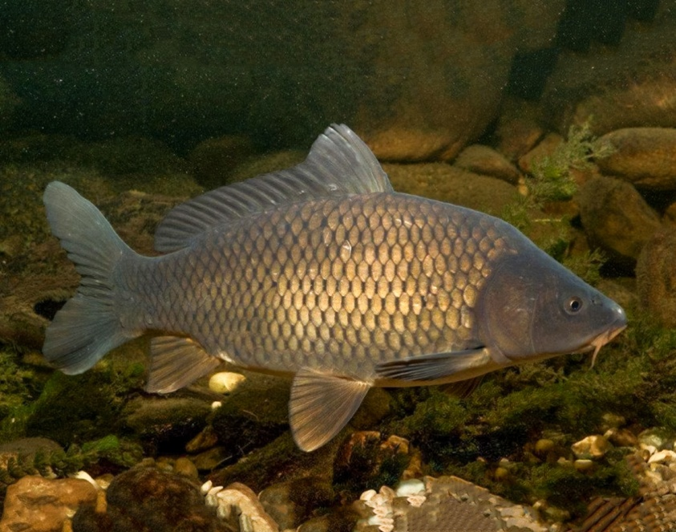
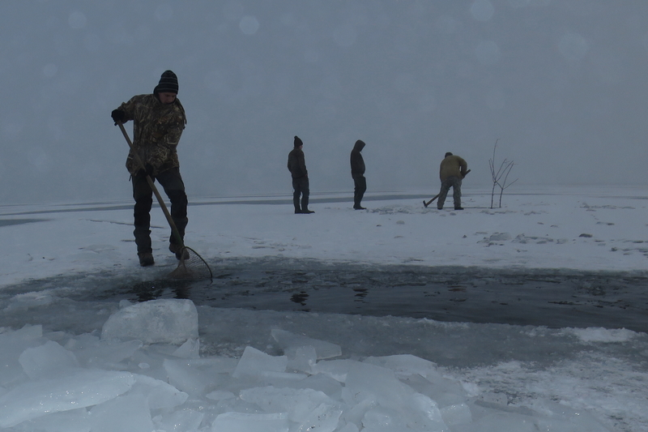
KAPOR OBYČAJNÝ
Žije v rybníkoch, vo vodných priehradách a v pomaly tečúcich vodách.
Zimu prežije tak, že sa schová do bahna a nehýbe sa.

Slide 3
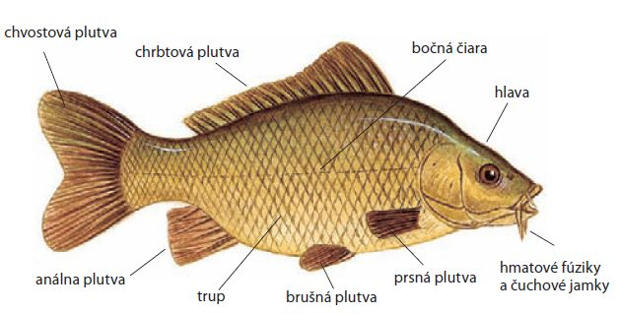
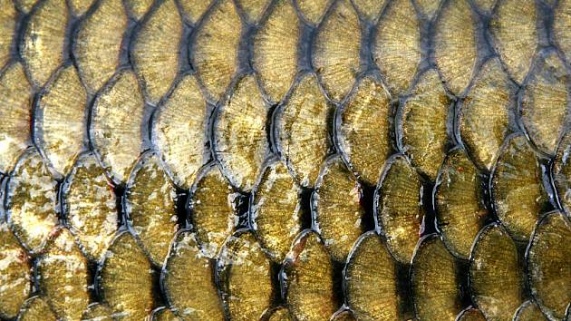
KAPOR OBYČAJNÝ
Jeho telo je prispôsobené životu vo vode.
Je pokryté slizkou kožou a šupinami.
Hlavu má zrastenú s trupom, ústa bezzubé a okolo nich má hmatové fúzy.
Pomocou nich vyhľadáva potratu.

Slide 4
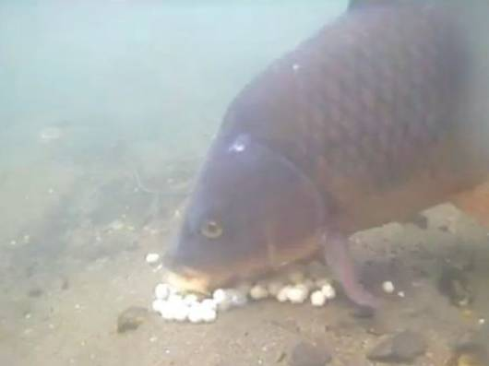
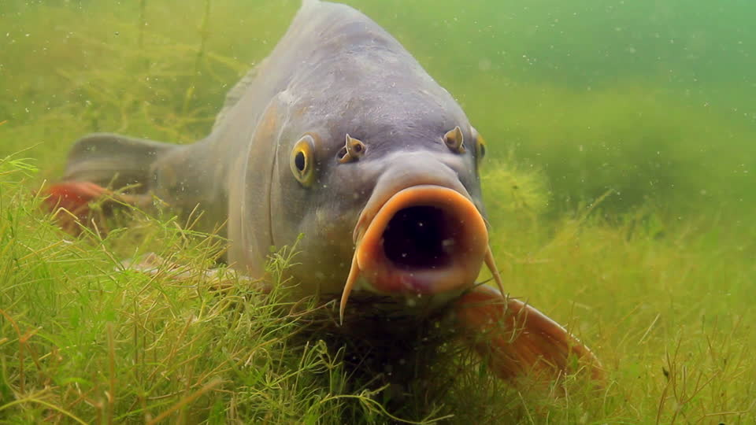
KAPOR OBYČAJNÝ
Dýcha žiabrami.
Pohyb mu umožňujú plutvy.
Živí sa vodnými rastlinami a drobnými živočíchmi žijúcimi na dne.

Slide 5
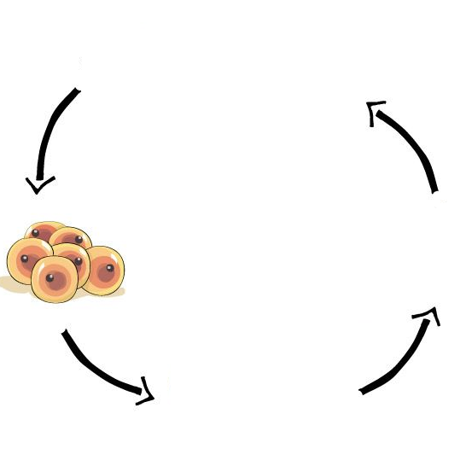
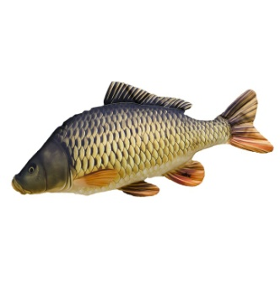
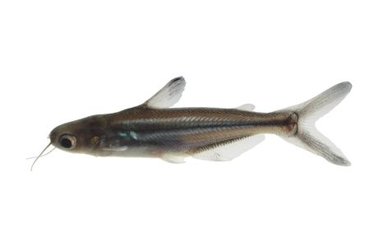
KAPOR OBYČAJNÝ
Samička kapra vypúšťa do vody ikry - vajíčka.
Z nich sa liahnu malé rybky.

Slide 6
Pozrite si video...

